Slide 1
Extensiones de video
Magdalena Servin Pineda
2º “C”
Numero de lista 28

Slide 2
3GP
Formato contenedor de multimedia definido por Third Generation Partnership Project (Tercera Generación asociación proyecto) 3GPP para ser usado en teléfonos celulares de tercera generación (3G).
Los archivos en este formato suelen tener la extensión ".3gp" o ".3g2".
Pueden ser ejecutados con las aplicaciones: MPlayer, VLC Player, The KMPlayer, Quicktime, Realplayer, entre otras.

Slide 3
AVI
AVI (siglas en inglés de Audio Video Interleave) es un formato contenedor de audio y video lanzado por Microsoft en 1992.
VLC media player 2.0.5
RealPlayer 15.0.6.14
Songr 1.9.1841
K-Lite Codec Pack 9.7.5
DivX Plus 9.0
Haihaisoft Universal Player 1.5.7.0v
Winamp 5.63
CyberLink PowerDVD 12.0.11175
Media Player Classic 6.4.9.0

Slide 4
DIVX
Digital Video Express (DivX): desarrollado por DivxNetworks, con este nombre se conoce a uno de los codecs de compresión de vídeo que siguen el estándar MPEG-4, consiguiendo altas tasas de compresión sin perder mucha calidad.
OkioMail 2013 4.1
Softonic (para Windows) 1.4.5
VLC media player 2.0.5
Media Player Classic 6.4.9.0
DivX Plus 9.0
K-Lite Codec Pack 9.7.5
.
CyberLink PowerDVD 12.0.11175
XP Codec Pack 2.5.1
VLC Media Player 2 64 bits 2.1.0
Cole2k Media - Codec Pack 7.9.7
VSO Media Player 0.2.1.412

Slide 5
FLV
(Flash Video). FLV es un formato y extensión de archivo que es utilizado para transmitir video por internet empleando el reproductor Adobe Flash Player.
FLV o Flash Video puede ser visto en la mayoría de los sistemas operativos, pues casi todos incluyen el reproductor Adobe Flash Player o el plugin para el navegador, u otros programas de terceros como MPlayer, VLC, etc.
Sitios web como YouTube, Google Video, Yahoo! Video, y MySpace, entre otros, emplean el formato FLV para mostrar videos.

Slide 6
M4V
Es una extensión que indica el tipo de archivo MPEG-4 Video. La extensión .m4v fue desarrollado por ISO / IEC Moving Picture Experts Group (MPEG). La extensión de archivo *.m4v stands para Raw MPEG-4 Visual flujos de bits. Es un formato contenedor multimedia basadas en una parte de MPEG-4.
Zune software 4.8.2345.0
QuickTime 7.72.80.56
VideoPad Video Editor 2.42
UMPlayer 0.98
SMPlayer 0.8.3.5148
Total Video Player 1.31
Free Video to DVD Converter5.0.22.128
Convertidor YouTube 1.6
Songbird 2.2.0.2453

Slide 7
MKV
Son archivos de vídeo creados por Matroska, un formato que apunta a convertirse en el Formato Contenedor Multimedia estándar algún día.
- Media Player Clásico - The Core media player - VLC Media Player (Recomendado) - Zoomplayer - CorePlayer Pro - MPlayer

Slide 8
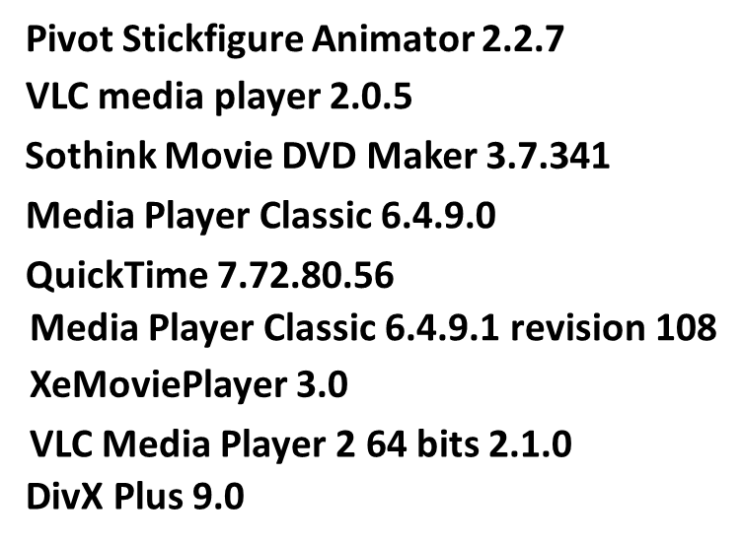
MOV
Es el formato común para las películas QuickTime, la plataforma nativa de Macintosh para películas. Tipo de archivo: Binario Puede usar un número de aplicaciones para reproducir archivos .mov incluyendo Sparkle o MoviePlayer en Mac, y QuickTime para Windows.

Slide 9
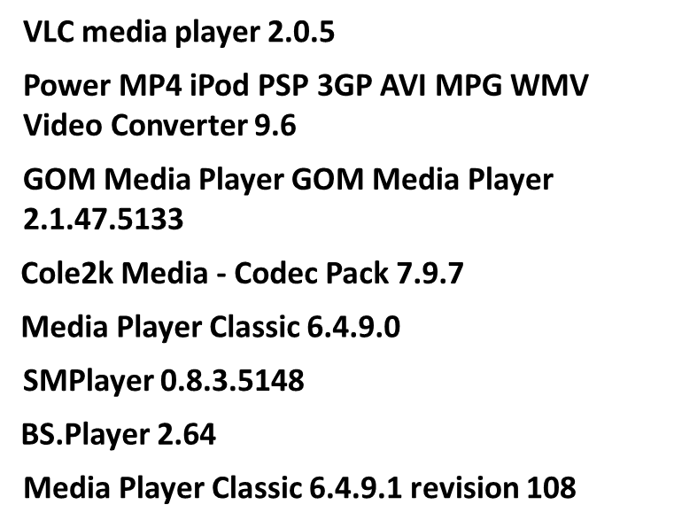
MP4
Es un estándar de formato multimedia que es parte del MPEG-4. Formalmente llamado ISO/IEC 14496-14:2003. La extensión de archivo oficial es .mp4.

Slide 10
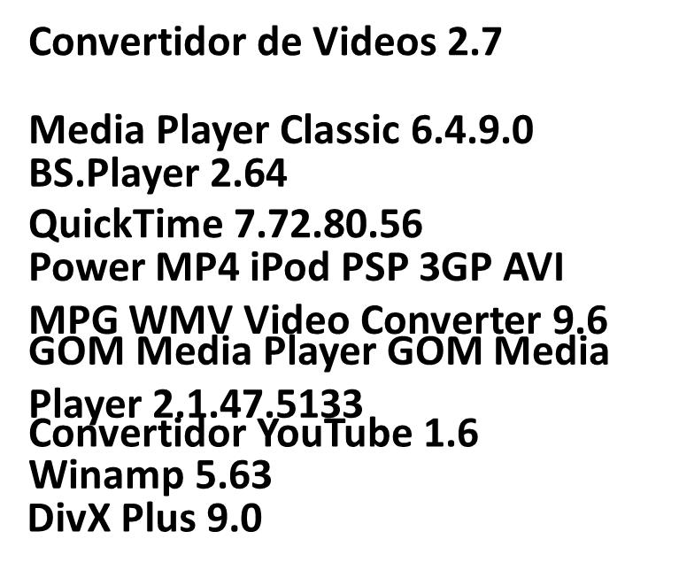
MPG
Formato y extensión de archivos de videos digitales desarrollado por el grupo MPEG. Uno de un número de extensiones de archivo de audio MPEG-1 o MPEG 2-y la compresión de vídeo

Slide 11
OGM
Es un formato comprimido de archivo de video que utiliza compresión Ogg Vorbis; contiene en general audio Ogg Vorbis 5.1 y un canal de vídeo (archivos de sólo audio usan la extensión OGG), también pueden incluir hasta 65.000 subtítulos intercambiables.
VLC media player
KMPlayer

Slide 12
RM
Es un propietario multimedia formato contenedor creado por RealNetworks . Su extensión es ". Rm". Se utiliza típicamente en conjunción con RealVideo y RealAudio y se utiliza para la transmisión de contenido a través de Internet. Normalmente estas corrientes están en CBR ( tasa de bits constante ), sino un contenedor para VBR ( velocidad de bits variable ) corrientes, llamado RMVB (RealMedia Variable Bitrate), ha sido desarrollado.
GOM Media Player
DFX for Windows Media Player
CyberLink Media Suite
AIMP

Slide 13
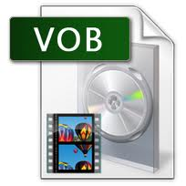
VOB
(DVD-Video Object o Versioned Object Base) es un tipo de fichero contenido en los DVD-Video. Incluye el video, audio, subtítulos y menús en forma de stream.
GOM Media Player GOM Media Player 2.1.47.5133
VLC media player 2.0.5
RealPlayer 15.0.6.14
Power MP4 iPod PSP 3GP AVI MPG WMV Video Converter 9.6
Media Player Classic
SMPlayer 0.8.3.5148
VideoLAN - VLC media player
BS.Player 2.64
VSO Media Player 0.2.1.412

Slide 14
WMV
Conjunto de algoritmos para la compresión de videos, propiedad de Microsoft. Por lo general suele combinarse con el formato de sonido WMA (Windows Media Audio).
GOM Media Player GOM Media Player 2.1.47.5133
VLC media player 2.0.5
RealPlayer 15.0.6.14
Power MP4 iPod PSP 3GP AVI MPG WMV Video Converter 9.6
Media Player Classic
SMPlayer 0.8.3.5148
VideoLAN - VLC media player
BS.Player 2.64
VSO Media Player 0.2.1.412

